Slide 1

ＣＯ２ってなんだろう？
シーオーツー
講師 ○○○○

Slide 2

きょう ちきゅうおんだんか べんきょう
今日は、地球温暖化の勉強をします。
① 地球温暖化とは？
② ＣＯ２とは？
③ みんなでできること。

Slide 3
地球温暖化とは？
おんしつこうかガス きたい ふ
「温室効果ガス」って、いう「ガス（気体）」が増えてしまうとおこるよ。
ちなみに、えいごで、「グリーンハウスガス」といいます。
※グリーンハウスは、温室のことです。
ここで… 「温室（おんしつ）」ってしってるかな？

Slide 4
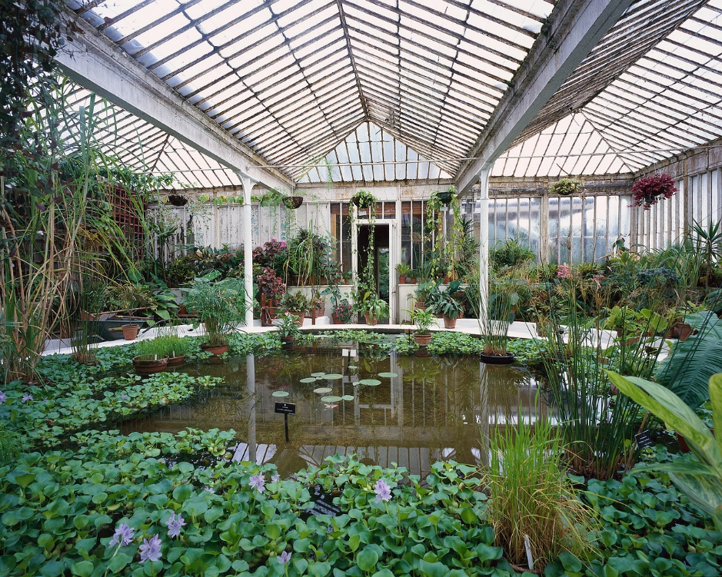
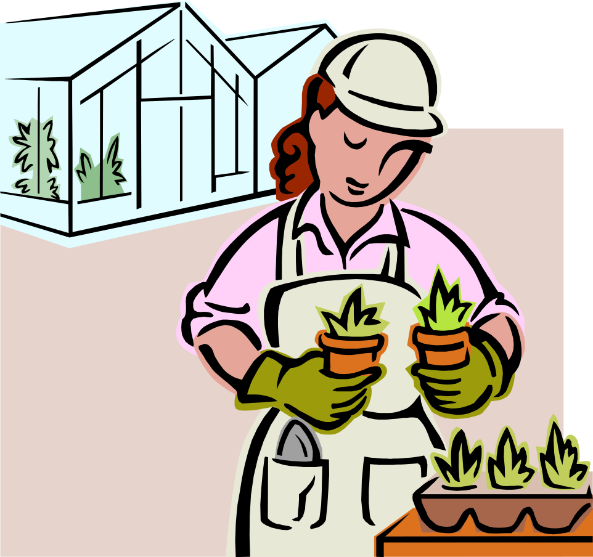
おんしつ
温室って、こんなかんじ？
熱帯植物園（ねったいしょくぶつえん）
農業生産（のうぎょうせいさん）
Notes:
農業では、ビニールハウスといいますが、温室のひとつです。

Slide 5


温室の効果があると…こんな感じ？
この温室がＣＯ２？
こんなにおおきな温室はありませんが、ＣＯ２が多くなると地球を温室にいれたような効果があります。

Slide 6
温室効果ガスで有名なのは？
ＣＯ2（二酸化炭素：にさんかたんそ）です。
ＣＯ2の中身（なかみ）は…
Ｃ（シー）が１つでＯ（オー）が二つ。
Ｃは、炭素（たんそ）で、Ｏは、酸素（さんそ）といいます。
ちなみに、人間（にんげん）も呼吸（こきゅう）でＣＯ２を出します。
Notes:
光と熱の説明

Slide 7

Ｃ（たんそ）とは？
Ｃ（たんそ）は、身近なものでは、「バーベキューの炭（すみ）、鉛筆の芯（えんぴつのしん）」が炭素のかたまりです。
人間（にんげん）をふくむ動物（どうぶつ）、植物（しょくぶつ）の主（おも）な成分（せいぶん）でもあります。
また、燃料（ねんりょう）※の主（おも）な成分（せいぶん）です。
※石炭（せきたん）、ガソリン、灯油（とうゆ）など
Notes:
ここで、石炭やガソリン、灯油の事をひっくるめて、なんて呼ぶか知っているかな？
化石燃料の出来る過程は？

Slide 8
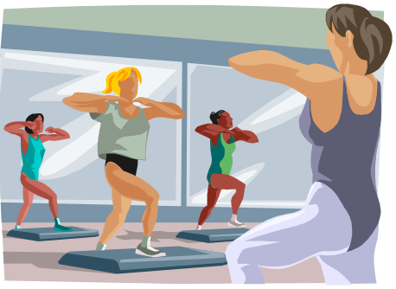
Ｏ（さんそ）とは？
Ｏ（さんそ）は、空気中（くうきちゅう）にいっぱいあります。
Ｏ（さんそ）は、植物（しょくぶつ）の光合成（こうごうせい）によって、つくられます。いま、空気（くうき）にふくまれているのは、ながい時間（じかん）をかけて、植物がつくったからです。
Ｏ（さんそ）は、動物（どうぶつ）の呼吸（こきゅう）
で、Ｃ（たんそ）とくっつき、ＣＯ２になります。
Ｏ（さんそ）は、燃料（ねんりょう）を燃（も）やすと燃料中のＣ（たんそ）とくっつき、ＣＯ２になります。
Notes:
では、植物はどうやって、酸素を作るか知っているかな？
二酸化炭素100万分の１＝ｐｐｍ
１００００００ （０．０４％＝４００ｐｐｍ）

Slide 9

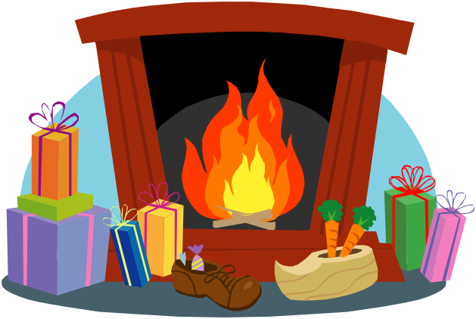
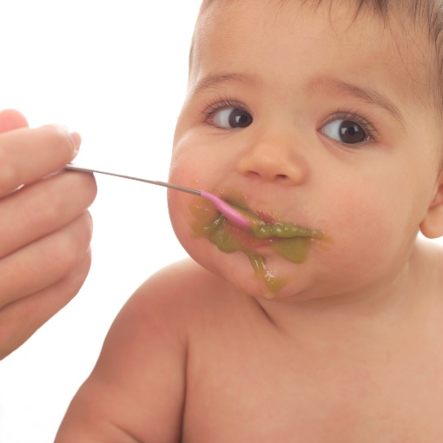
みなさんは、なにを育（そだ）てたのかな？
Ｏ（酸素）
たべもの：Ｃをふくむ。
（お米、りんご、ゴーヤなど）
ねんりょう（すみ＝Ｃ：炭素）
ＣＯ２
このバランスがつづけば、なにも、もんだいなし。産業革命前（さんぎょうかくめいまえ）は、こんなかんじでした。
暖房などの燃料
Notes:
このような、ぐるぐる回っていれば、ＣＯ２は増えません。これは、150年から200年ぐらい前の話です。今の生活との違いは、なにかな？

Slide 10

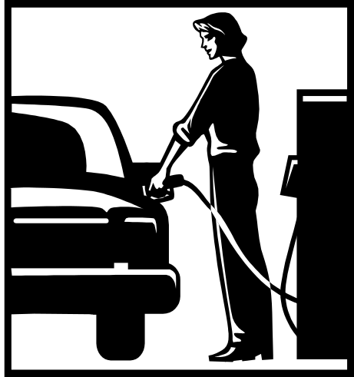


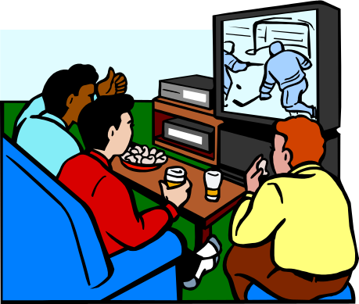
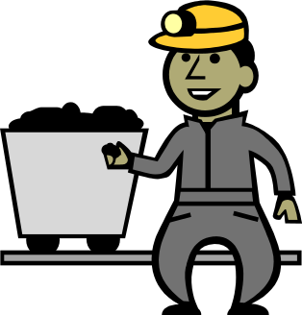

今の生活は？
Ｏ（酸素）
たべもの
（お米、りんご、ゴーヤなど）
ねんりょう（すみ＝Ｃ：炭素）
ＣＯ２
自然の吸収量の2倍以上
ガソリンなど
でんき
発電所（はつでんしょ）、工場（こうじょう）など
石炭（せきたん）Ｃ
石油（せきゆ）Ｃ
Notes:
ここでの問題点（増えた原因）を聞いてみる。①化石燃料の使用、②人口の増加（植物からの燃料だけでは維持できない）、③熱帯雨林などの森の減少

Slide 11
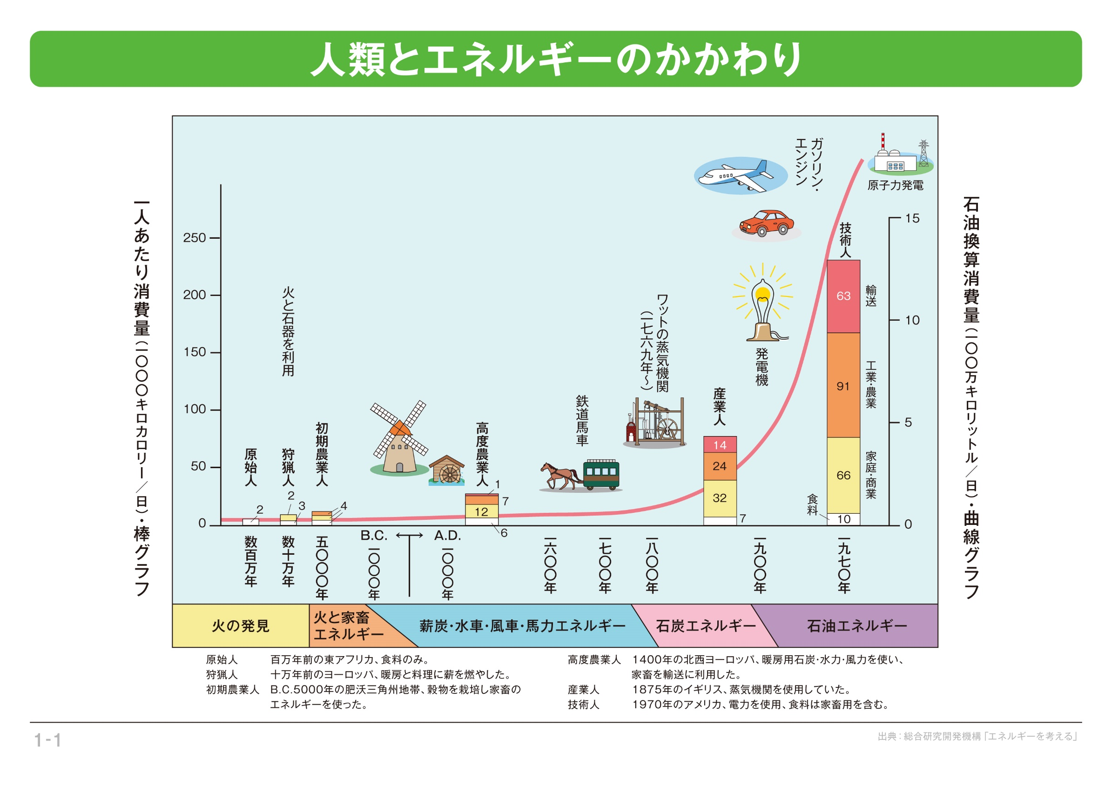
Notes:
このままで大丈夫かな？

Slide 12
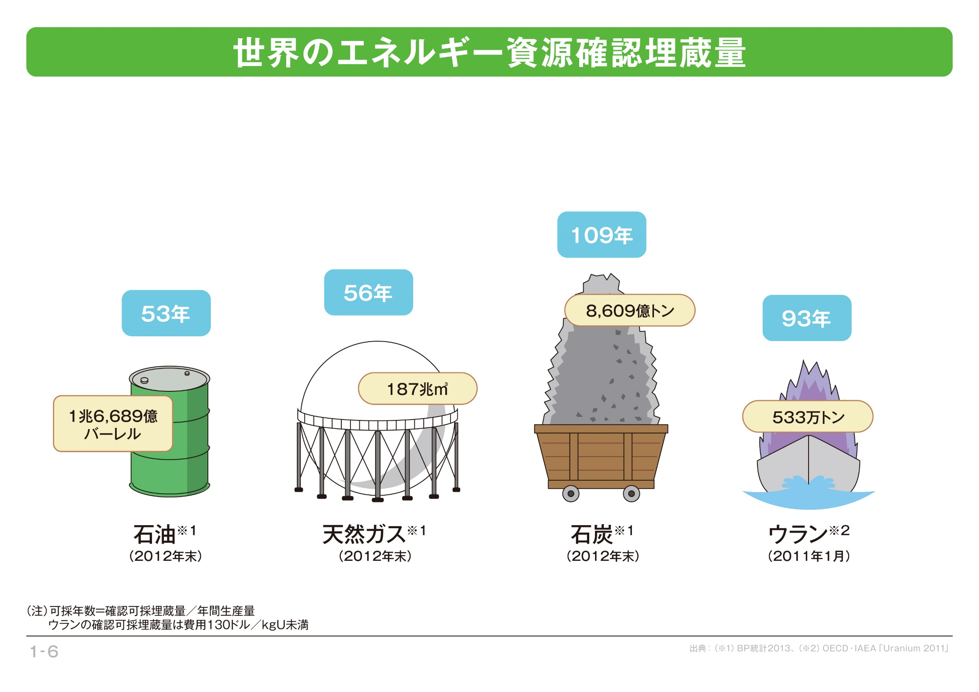
Notes:
この数字は、今の使用量で計算しています。これから使用量が増加すれば、その分、使える年数が減ります。また、今とは別の場所で発見されることもあります。

Slide 13
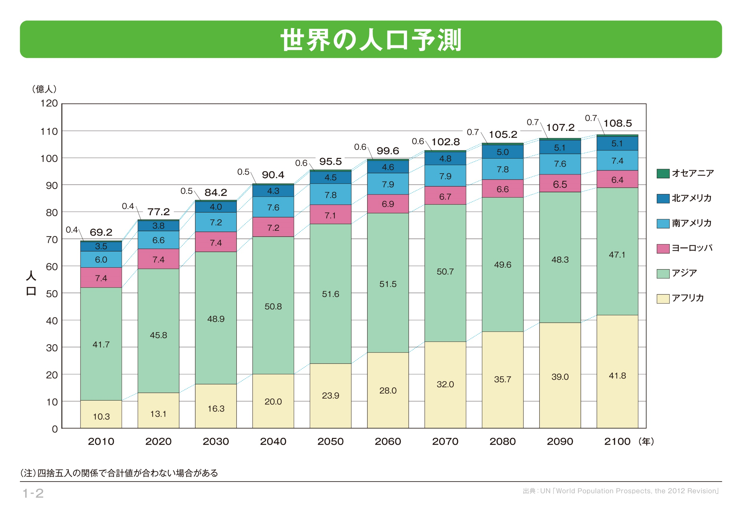
Notes:
人口は、どんどん増加中です！

Slide 14
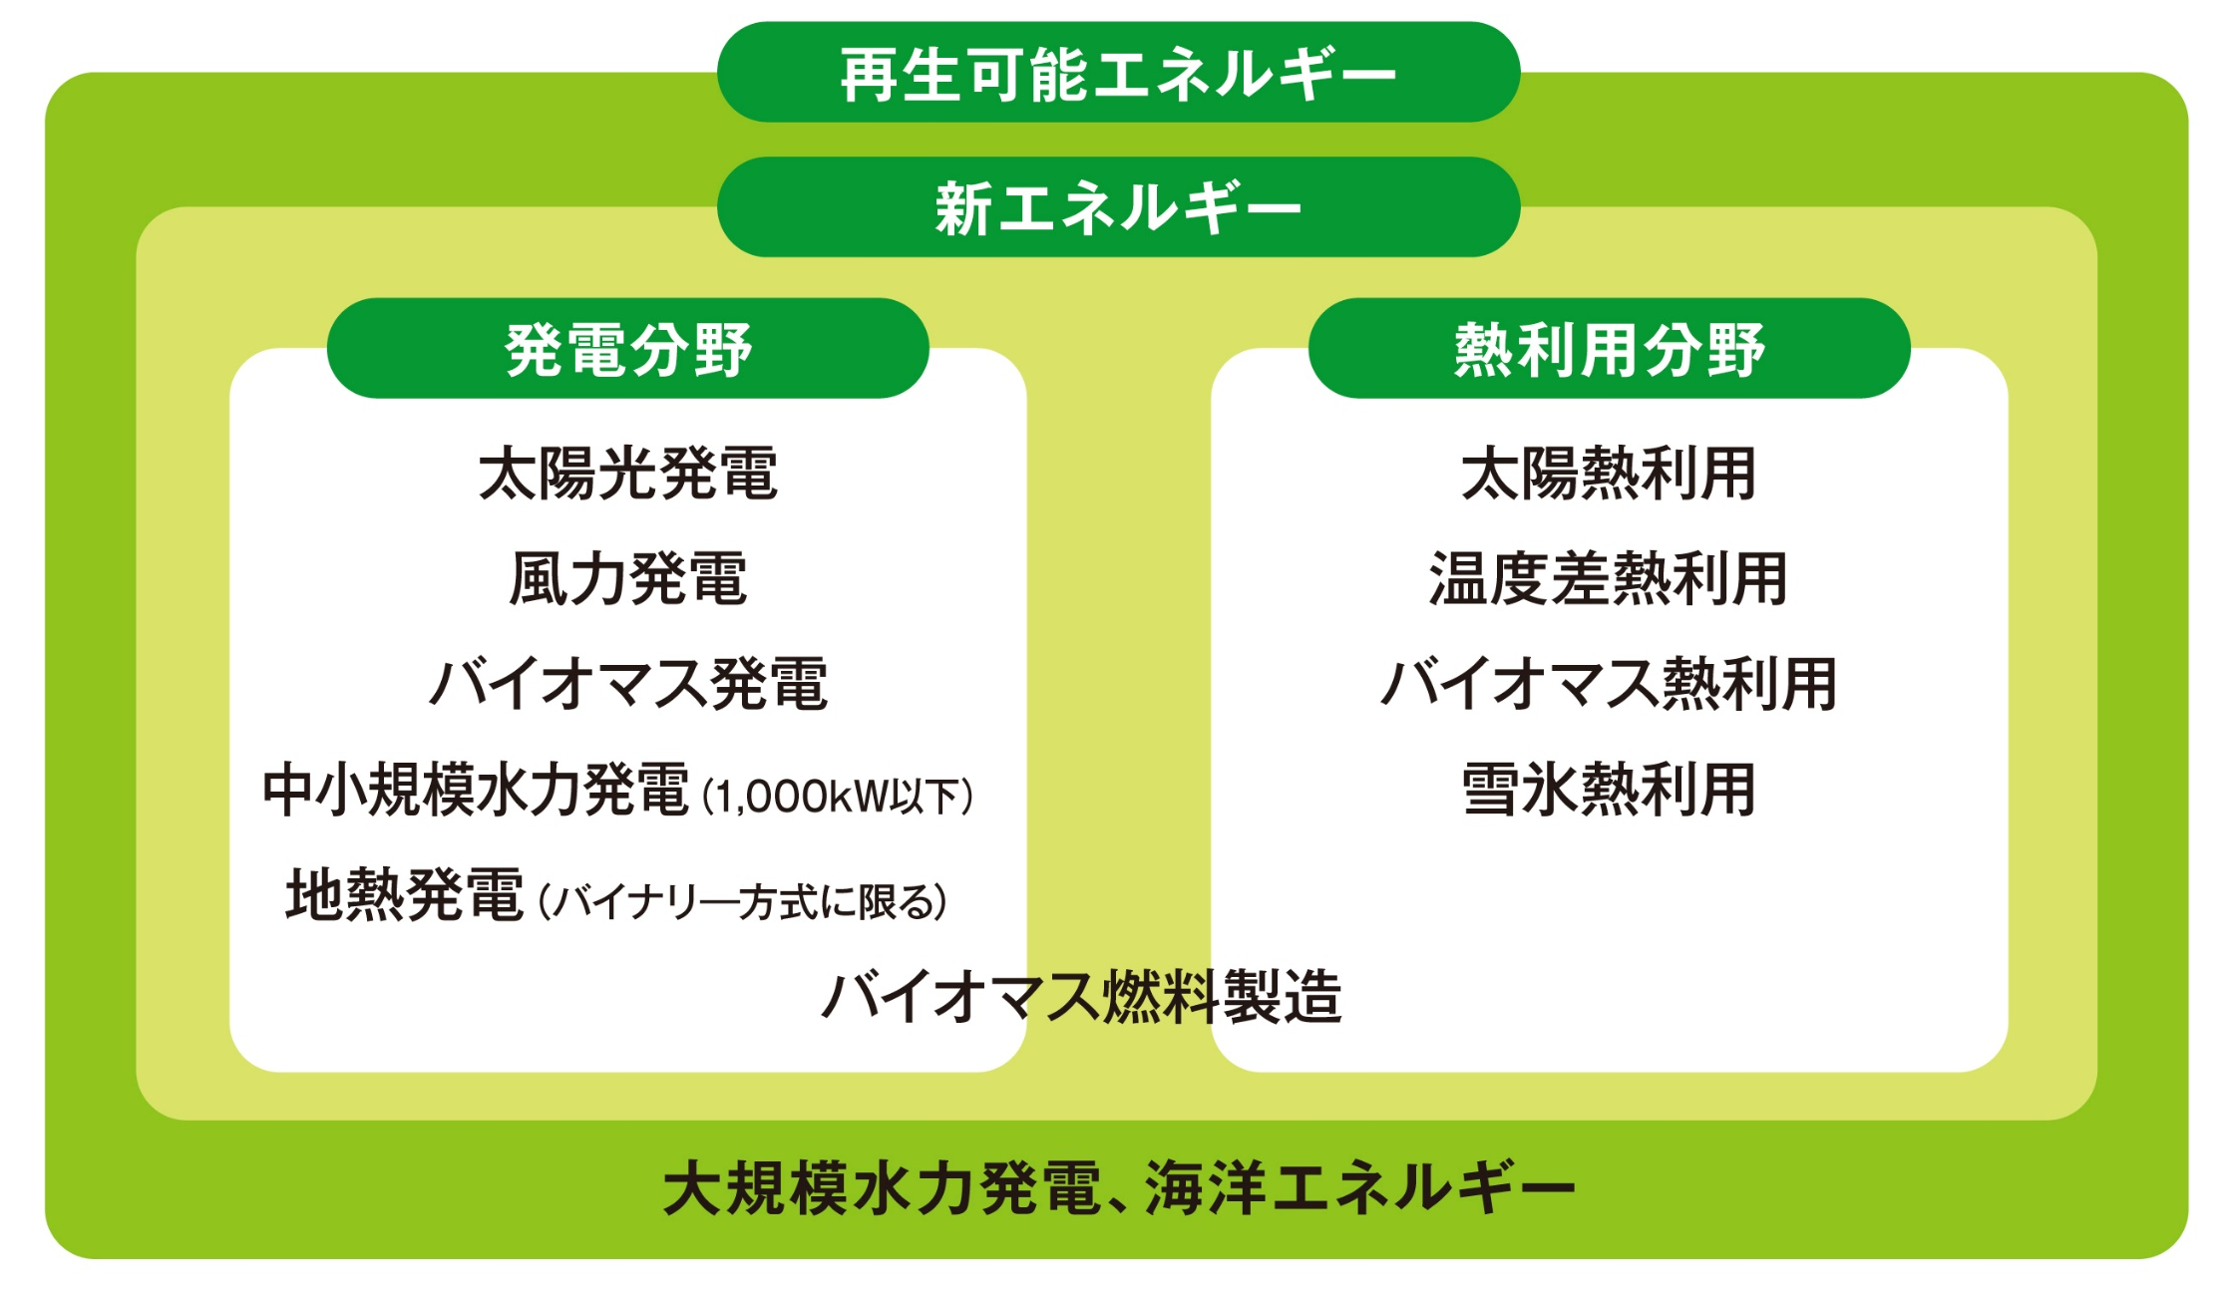
ＣＯ２を出さないエネルギー
Notes:
いま、二酸化炭素をださないエネルギーを増やそうとしています。ただし、この取り組みは、まだ始まったばかりです。

Slide 15
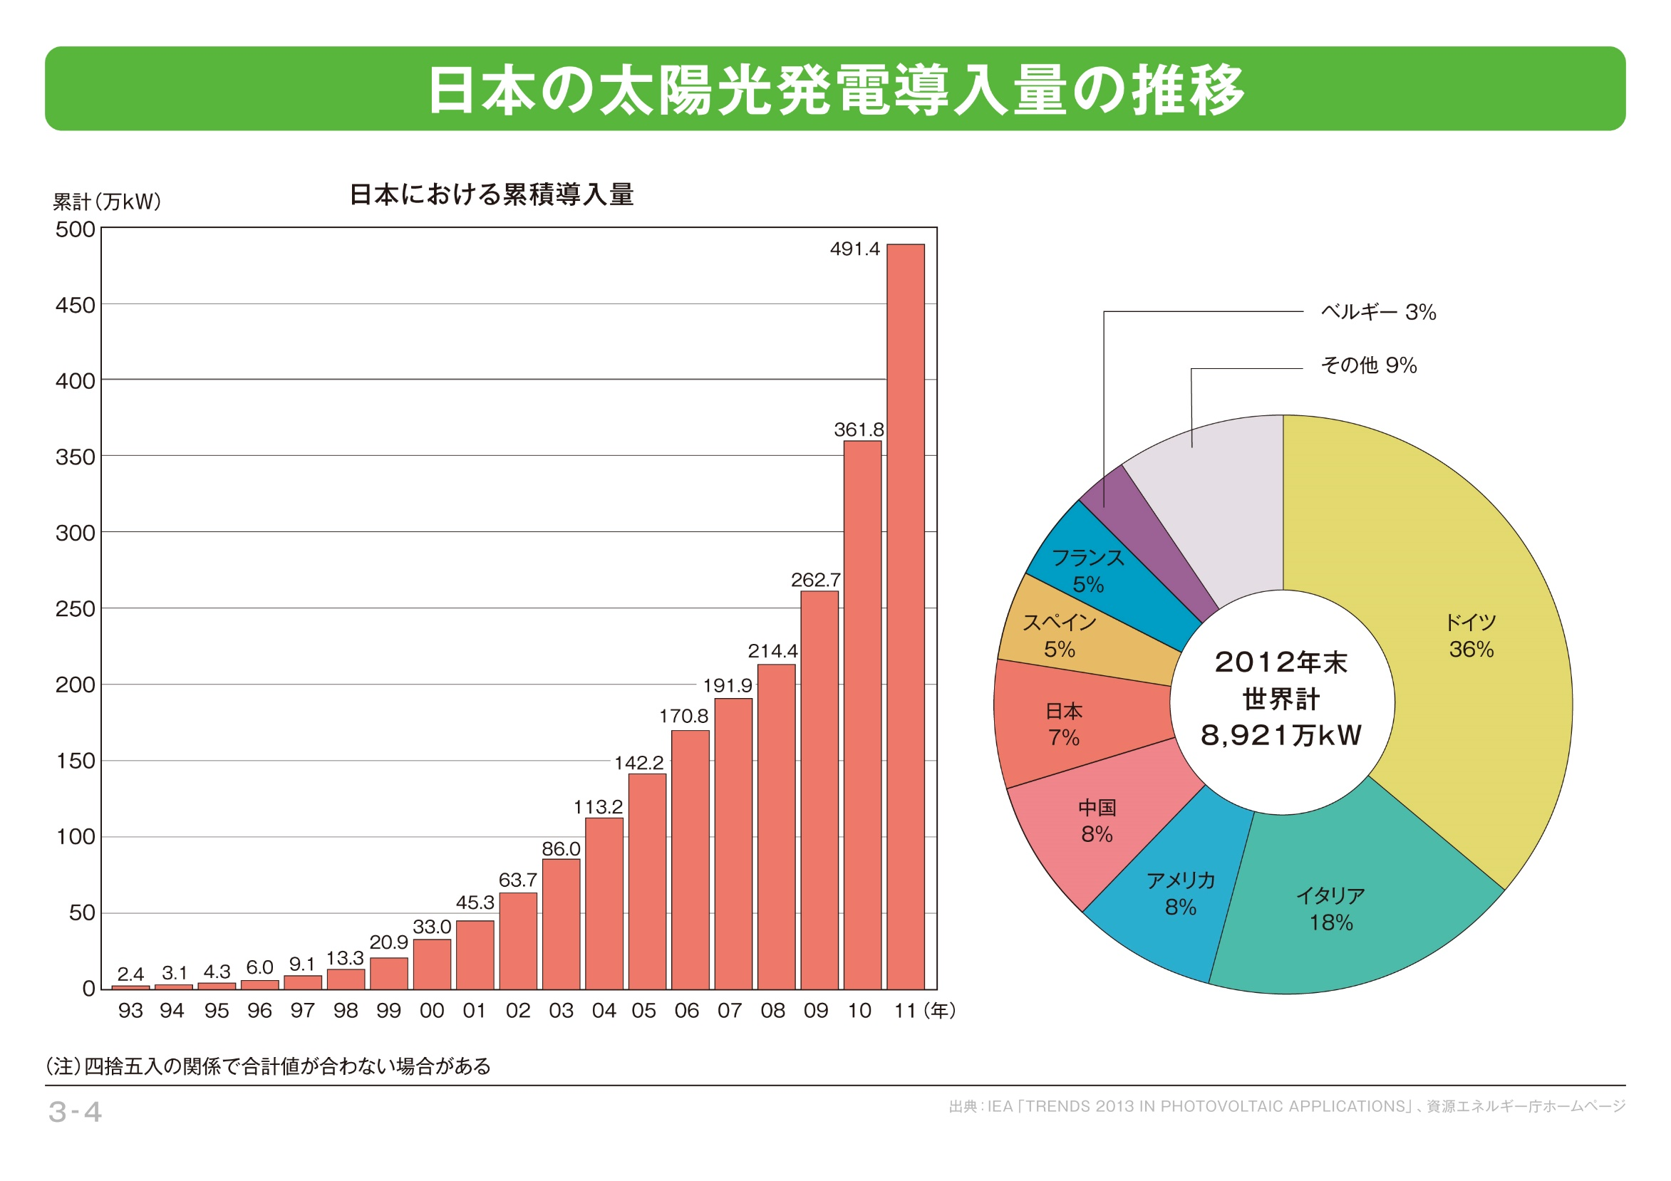
Notes:
これは太陽光発電の例ですが、日本で設置される量が増加しています。

Slide 16

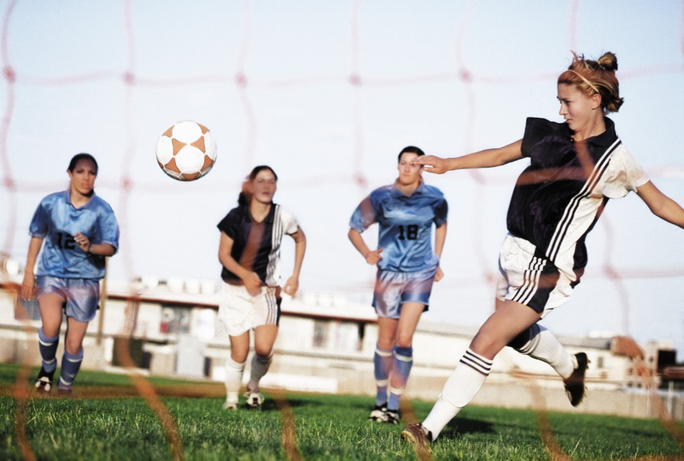
みんなができることは？（家族や友達と）
ちいさいことから、むりせずにすこしずつやってみよう。
Notes:
ボール遊びだけでなく、カードゲームなどでもいいですよ。

Slide 17
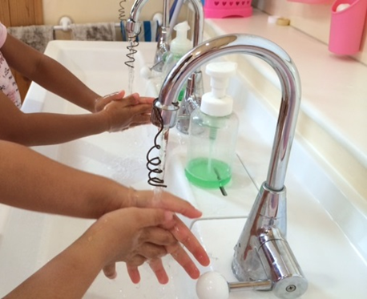


ほかには？（もっと身近）
水道（すいどう）の節約（せつやく）
水道代を年間１０万円へらし、ＣＯ２を１５０ｋｇへらしました。（水巻みなみ保育所、１００名弱）
水道水も浄水場でエネルギーを使って、作られます。
水のほそさを、えんぴつぐらいにしただけ！

Slide 18

おうちのＣＯ２をへらすには？
みなさんのとりくみは、学校とおうちです。
がっこうでは、先生と。おうちでは、かぞくで話してみましょう。
おうちでは、「家庭（かてい）のうちエコ診断」というのもあります。
みんなで、一歩をふみだそう！

